Slide 1
Болезнь Келлера
Федеральное государственное бюджетное образовательное учреждение высшего образования «Красноярский государственный медицинский университет имени профессора В.Ф. Войно - Ясенецкого»
Выполнил:
ординатор 1 года
кафедры лучевой диагностики ИПО.
Яценко Д.Э

Slide 2
Болезнь Келлера — это хроническое дистрофическое заболевание костей стопы, приводящее к их асептическому некрозу. Заболевание может протекать с поражением ладьевидной кости (болезнь Келлера I) или плюсневых костей (болезнь Келлера II).

Slide 3
Болезнь Келлера I — остеохондропатия ладьевидной кости. Заболевание наблюдается у мальчиков в возрасте 3–7-лет.
Болезнь Келлера II — остеохондропатия головок II—III плюсневых костей. Заболевают преимущественно девочки в возрасте 10—16 лет.
Оба заболевания имеют общий механизм развития — асептический (без участия микроорганизмов) некроз участков костей стопы при нарушении их кровоснабжения.
Возможно развитие патологии и у молодых людей 20–25 лет.

Slide 4
Причины
Большинство врачей склонны считать основной причиной некротических изменений костной ткани нарушение ее питания за счет расстройств местного кровоснабжения. Причинами этого могут быть:
врожденные особенности кровообращения пораженной области;
наличие продольного или поперечного плоскостопия;
ношение неудобной или слишком тесной обуви;
повторные травмы: ушибы, подвывихи или вывихи стопы, переломы костей стопы и т. п.

Slide 5
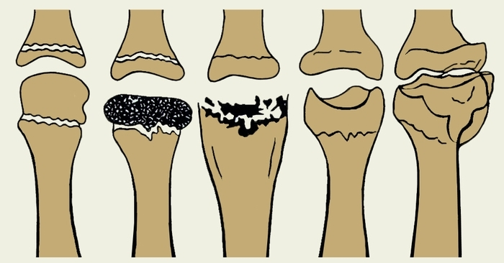
Патогенез
Характерная особенность этой патологии – поэтапное разрушение кости при отсутствии воспаления с последующим ее восстановлением.
В своем развитии заболевание проходит 5 фаз, установление которых необходимо для подбора оптимальной тактики лечения.

Slide 6
Стадии развития
1. Асептический некроз | На этой стадии гибнут костные балки, относящиеся к элементам структур кости. Происходит резкое снижение ее плотности, она уже не способна выдерживать прежние нагрузки.
2. Импрессионный перелом | Образуются новые балки. Они пока недостаточно прочные, поэтому при обычных нагрузках на стопу ломаются, вклиниваясь друг в друга.
3. Фрагментация | Специфические клетки – остеокласты – рассасывают переломанные и погибшие костные балки.
4. Репарация | Отмечается интенсивный рост соединительной ткани и ее постепенное замещение костной тканью, не имеющей нормальной структуры.
5. Консолидация | Структура костной ткани восстанавливается с сохранением формы кости или развитием деформаций разной степени тяжести из-за предыдущих вдавленных переломов и дефрагментации.

Slide 7
Симптомы болезни Келлера I
Патология характеризуется появлением на тыльной стороне стопы ближе к ее внутреннему краю припухлости, обусловленной отечностью тканей этой области. Отсутствие покраснения кожи и местного повышения температуры в зоне отека свидетельствует в пользу невоспалительного характера происходящих изменений.
Отмечается болезненность пораженной зоны при прощупывании и при нагрузке на стопу, утомляемость ребенка при ходьбе. Чтобы избежать боли, дети ставят ногу с упором на наружный край стопы. Может наблюдаться хромота. Со временем боль усиливается и приобретает постоянный характер, не исчезая даже при полном покое. Длится в среднем около года и может привести к стойкой деформации ладьевидной кости или закончиться полным исчезновением симптомов.

Slide 8
Келлер I
Рентгенограмма стопы ребенка 6 лет в боковой проекции-стрелкой указана деформированная ладьевидная коть.

Slide 9
Симптомы болезни Келлера II
Заболевание проявляется припухлостью и болезненностью в области пораженной плюсневой кости. Чаще всего встречается поражение II и III плюсневых костей. Возможен двусторонний характер патологических изменений. Признаков воспаления не наблюдаются. Болезнь Келлера начинается с появления неинтенсивного болевого синдрома, поначалу проявляющегося лишь при нагрузке на передние отделы стопы.
Характерно усиление боли при пальпации пораженной области и во время ходьбы, особенно по неровному грунту или в обуви со слишком тонкой и мягкой подошвой. Со временем пациенты начинают жаловаться на то, что боль в стопе становится постоянной, более интенсивной и сохраняется даже в покое. Отмечается укорочение пальца, который примыкает к головке подвергшейся некрозу плюсневой кости. Объем движений в суставе, сформированном пораженной плюсневой костью, ограничивается. Болезнь Келлера II протекает в среднем в течение 2-3 лет.

Slide 10
Келлер II
Рентгенограммы переднего отдела стоп больных с различными стадиями болезни (патологические изменения указаны стрелками) - деформирующий артроз II плюснефалангового сочленения (слева косая проекция)

Slide 11
Диагностика
Болезнь Келлера диагностируется клинически и рентгенологически. Детский ортопед выясняет жалобы и анамнез заболевания, проводит объективный осмотр. Основным методом исследования является рентгенография стопы.

Slide 12
Болезнь Келлера I. На рентгенограммах вначале отмечается остеопороз ладьевидной кости, вызванный асептическим разрушением ее губчатого вещества. Затем выявляется уплотнение точек окостенения, сплющивание и уплотнение ладьевидной кости. Позже наблюдается дефрагментация ладьевидной кости, т. е. ее распад на отдельные костные фрагменты в результате прогрессирования некротического процесса.
Болезнь Келлера II. На снимках выявляются патологические изменения в головке пораженной плюсневой кости. В зависимости от срока заболевания может обнаруживаться остеопороз, уплотнение и деформация головки плюсневой кости, ее патологический перелом и дефрагментация.

Slide 13
Келлер I Келлер II

Slide 14
Методы лечения
Лечение болезни Келлера обоих видов проходит по однотипной схеме.
Иммобилизация больной стопы | При болезни Келлера I на стопу накладывается гипсовая повязка, моделирующая продольный свод стопы. Ее ношение рекомендовано в течение 4-8 недель. При болезни Келлера II иммобилизация достигается ношением гипсового сапожка в течение 1 месяца.
Лекарственная терапия | Для купирования болевого синдрома применяются анальгетики. Для устранения отека могут назначаться противовоспалительные средства. Для нормализации метаболических процессов используются витаминные комплексы, медикаменты, содержащие кальций и фосфор.
Физиотерапия | После периода иммобилизации проводят комплекс мероприятий, направленных на восстановление функции стопы. Назначают массаж стоп, рефлексотерапию, магнитотерапию, грязелечение, ножные ванны и лечебную физкультуру.
Хирургическое лечение | При неэффективности консервативного лечения показана реваскуляризирующая остеоперфорация – создание хирургическим путем отверстий в кости для улучшения артериального кровотока. За счет них ткани кости в обход пораженных сосудов лучше снабжаются кровью.

Slide 15
Выводы
Хотя болезнь Келлера протекает на протяжении многих месяцев и иногда с минимальными проявлениями, но лечение нужно начинать при появлении ее первых признаков. Это поможет избежать серьезных осложнений в виде контрактуры суставов, развития остеоартроза, усугубления плоскостопия, формирования необратимой деформации стопы вследствие перелома ладьевидной кости или ее разрушения. Предотвратить появление болезни Келлера поможет покупка комфортной обуви подходящего размера, своевременное лечение плоскостопия, избегание травм.

Slide 16
Список литературы
https://radiomed.ru/cases/bolezn-kelera
https://doclvs.ru/medpop/keller.php
http://gidmed.com/ortopediya-i-travmatologiya/sustavu-kosti/osteohondropatii/kellera.html

Slide 17
Спасибо за внимание!

